Slide 1
JWT
(JSON Web Token)

Slide 2
Что такое JWT
JSON Web Token (JWT) — это открытый стандарт (RFC 7519) для создания токенов доступа, основанный на формате JSON.

Slide 3
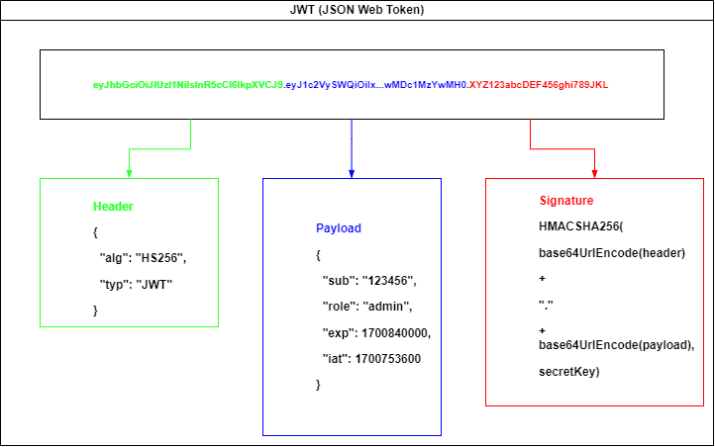
Структура токена

Slide 4
Заголовок указывает тип токена и алгоритм подписи (например, HS256 или RS256).
Полезная нагрузка — это данные, которые несут в себе определенную информацию:
iss (issuer) — издатель токена;
sub (subject) — назначение токена;
aud (audience) — аудитория, для которой предназначен токен;
exp (expire time) — срок действия токена;
nbf (not before) — время, до которого токен недействителен;
iat (issued at) — время создания токена;
jti (JWT id) — уникальный идентификатор токена.
Криптографическая подпись создается с использованием секретного ключа, что обеспечивает целостность токена.

Slide 5
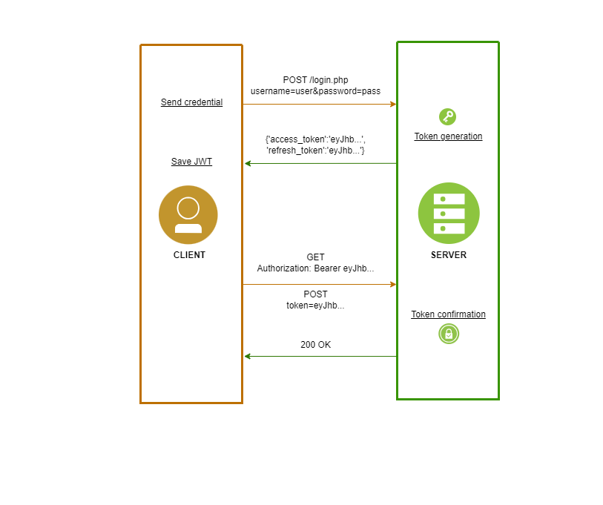
Как работает JWT в системе
1. Клиент выполняет вход, используя учетные данные и отправляя запрос на сервер.
2. Сервер проверяет эти учетные данные. Если они действительны, сервер генерирует JWT и отправляет его обратно клиенту. При генерации JWT-токена сервер ставит подпись секретным ключом, который хранится только в веб-приложении.
3. Клиент сохраняет JWT, обычно в локальном хранилище, и включает его в заголовок каждого последующего HTTP-запроса.
4. Сервер, получая эти запросы, проверяет JWT. Если он действителен, клиент аутентифицирован и авторизован.

Slide 6
Где хранится JWT ?
JWT хранится на стороне клиента, потому что это stateless-механизм (сервер не хранит сессию).
Основные варианты:
Токен хранится в cookie:
Set-Cookie: accessToken=eyJhbGciOi...; HttpOnly; Secure; SameSite=Strict
Плюсы:
Недоступен через JavaScript (защита от XSS)
Автоматически отправляется браузером
Минусы:
Нужно учитывать CSRF
Токен хранится в
Веб-хранилище (localStorage или sessionStorage)
localStorage.setItem("token", jwt);
Плюсы:
Просто использовать
Удобно для SPA
Минусы:
Уязвим к XSS (любой injected JS может украсть токен)

Slide 7
Пример
Предположим, у нас есть веб-приложение, серверная часть которого написана на Python.
Импортируем библиотеку jwt, генерируем секретный ключ и создаем логику кодирования и декодирования значений для токена.
import jwt, datetime, secrets
SECRET_KEY = secrets.token_hex(32)
payload = {
'sub': username,
'role': role,
'iat': datetime.datetime.utcnow(),
'exp': datetime.datetime.utcnow() + datetime.timedelta(minutes=30)
}
encode_token = jwt.encode(payload, SECRET_KEY, algorithm='HS256')
……………(some code)………………
decoded_token= jwt.decode(token, SECRET_KEY, algorithms=['HS256'])

Slide 8
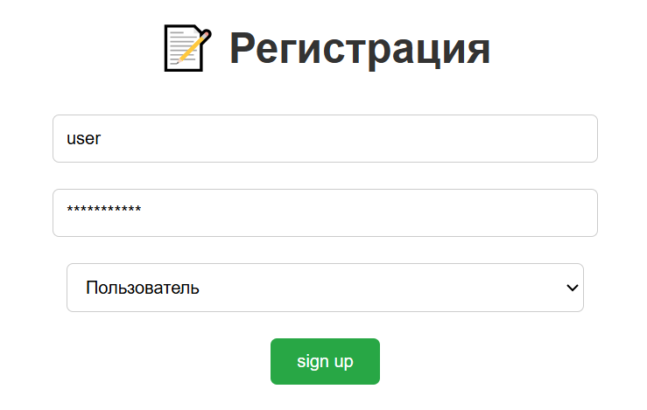
На первой странице пользователь вводит имя пользователя и пароль, а также выбирает свою роль (обычный пользователь или администратор).
После заполнения формы на веб-сервер отправляется POST-запрос со всей необходимой информацией. На сервере генерируется JWT-токен с помощью секретного ключа и алгоритма HS256

Slide 9
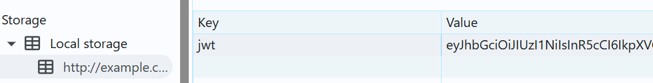
После он отправляется пользователю и сохраняется в local storage:

Slide 10
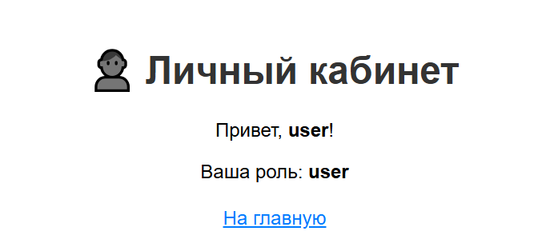
Далее для входа в личный профиль достаточно перейти на соответствующую страницу.
При этом сервис сформирует и отправит GET-запрос на сервер с сохраненным токеном.
После расшифровки и декодирования токена сервер верифицирует пользователя и его роль, далее предоставляет ему личный кабинет.

Slide 11
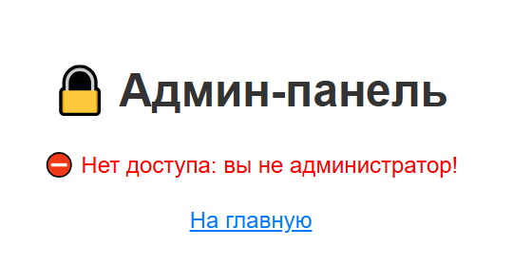
Если обычный пользователь попытается перейти на панель администратора, появится ошибка:

Slide 12
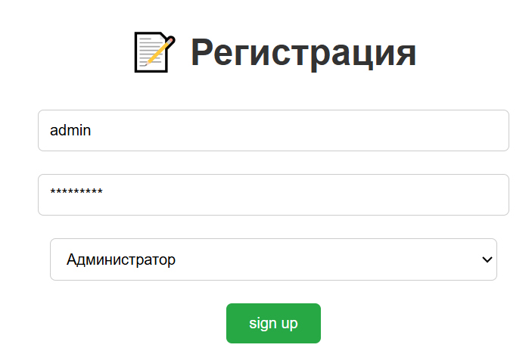
Теперь попробуем пройти этап регистрации, но уже выбрав роль «Администратор»:
Мы получим новый JWT
Теперь с таким токеном мы сможем без проблем посетить панель администратора

Slide 13
Использованная литература:
https://blog.skillfactory.ru/chto-takoe-json-web-token-jwt/
https://habr.com/ru/articles/340146/

